Slide 1

NodeJs: Programmazione IoT, parte I
Notes:
In questo modulo vedremo quali tipo di architetture si possono usare per supportare un esperimento diffuso di biomonitoraggio utilizzando principi e tecnologie per internet delle cose e big data

Slide 2
Cos'è un sistema client-server?
diversi client si possono connettere e comunicare con il server tramite una rete (tipicamente Internet)
il server dovrebbe essere sempre disponibile ai client
classico esempio ma non unico: server Web
Notes:
Quali sono i metodi e le tecnologie informatiche utili per poter applicare algoritmi di Intelligenza Artificiale a grandi moli di dati provenienti da sensori e che richiedono elaborazioni di diversa granularità e complessità?
Parleremo di IoT, Edge, Fog, Cloud, architetture software ed esempi su particolari domini applicativi

Slide 3
Cos'è JavaScripit (JS)?
programma
JavaScript
eventi
comunicazione
Internet
web server
web browser
linguaggio concepito per la programmazione web lato client
nato nel 1995, standard ECMAScript nato due anni dopo
un programma JS è interpretato dal browser web
basato sulla programmazione event-driven
esempi di evento: click del mouse, caricamento di una pagina
Notes:
Quali sono i metodi e le tecnologie informatiche utili per poter applicare algoritmi di Intelligenza Artificiale a grandi moli di dati provenienti da sensori e che richiedono elaborazioni di diversa granularità e complessità?
Parleremo di IoT, Edge, Fog, Cloud, architetture software ed esempi su particolari domini applicativi

Slide 4
Cos'è Node.js?
programma
Node.js
programma
JavaScript
eventi
comunicazione
Internet
web server
web browser
un ambiente per eseguire programmi JS fuori da un browser
basato su programmazione
single-threaded
event-driven con input/output non bloccante
Notes:
L'Internet degli cose è la rete di oggetti intelligenti che contengono una tecnologia incorporata per comunicare e percepire o interagire con l'ambiente esterno.
Una volta che un oggetto intelligente viene connesso a Internet, i suoi servizi diventano parte della rete stessa

Slide 5
Punti di forza di Node.js
sviluppo rapido
open-source
programmazione IoT
librerie scaricabili
sviluppo rapido di server efficienti
open source, ampia comunità di sviluppatori
accesso a numerosissime librerie scaricabili da Internet
ideale per la programmazione Internet of Things (IoT)
Notes:
L'Internet degli cose è la rete di oggetti intelligenti che contengono una tecnologia incorporata per comunicare e percepire o interagire con l'ambiente esterno.
Una volta che un oggetto intelligente viene connesso a Internet, i suoi servizi diventano parte della rete stessa

Slide 6

Check Time
Notes:
Quale affermazione è vera? A) HTTP è un protocollo asincrono mentre MQTT è un protocollo sincrono B) Quando una richiesta HTTP ha successo si possono poi ricevere sequenze di ad intervalli regolari
C) MQTT è un protocollo client/server
D) Con una sola connessione MQTT possiamo ricevere dati da un numero arbitrario di nodi di una rete

Slide 7
Modello di esecuzione di Node.js
single-threaded
event-driven
i/o non bloccante
single-threaded: nessuna concorrenza esplicita
event-driven: esecuzione del codice attivata dall'occorrenza di eventi
input/output non bloccante: le operazioni di input/output non interrompono il flusso di esecuzione del programma
Terminologia
un'operazione di i/o non bloccante viene detta asincrona
Notes:
L'Internet degli cose è la rete di oggetti intelligenti che contengono una tecnologia incorporata per comunicare e percepire o interagire con l'ambiente esterno.
Una volta che un oggetto intelligente viene connesso a Internet, i suoi servizi diventano parte della rete stessa

Slide 8
Modello di esecuzione di Node.js
richiesta R1
server 1
indipendenti
richiesta R2
server 2
Esempio:
un programma spedisce due richieste R1 e R2 a diversi server
R1 e R2 sono indipendenti
se R1 viene inviata con un'operazione asincrona, allora R2 può essere inviata immediatamente dopo senza attendere la risposta di R1
conseguenza: programma più efficiente
Notes:
L'Internet degli cose è la rete di oggetti intelligenti che contengono una tecnologia incorporata per comunicare e percepire o interagire con l'ambiente esterno.
Una volta che un oggetto intelligente viene connesso a Internet, i suoi servizi diventano parte della rete stessa

Slide 9
Operazioni asincrone e callback
richiesta R1
risposta
codice
da eseguire
come Node.js gestisce la risposta per R1 una volta che viene ricevuta?
due “ingredienti”:
l'operazione è associata con l'evento “risposta ricevuta”
a tale evento è associato il codice che deve essere eseguito quando esso si verificherà (programmazione event-driven)
Notes:
L'Internet degli cose è la rete di oggetti intelligenti che contengono una tecnologia incorporata per comunicare e percepire o interagire con l'ambiente esterno.
Una volta che un oggetto intelligente viene connesso a Internet, i suoi servizi diventano parte della rete stessa

Slide 10
Operazioni asincrone e callback
richiesta R1
callback
Terminologia
il codice associato all'evento conclusivo di un'operazione asincrona viene denominato callback
una callback è una funzione nel senso della programmazione ad alto livello:
codice parametrico al quale può essere associato un nome
i parametri servono a passare i risultati dell'operazione asincrona; per esempio, la risposta del server alla richiesta R1
Notes:
L'Internet degli cose è la rete di oggetti intelligenti che contengono una tecnologia incorporata per comunicare e percepire o interagire con l'ambiente esterno.
Una volta che un oggetto intelligente viene connesso a Internet, i suoi servizi diventano parte della rete stessa

Slide 11
Check Time
Notes:
Quale affermazione è vera? A) HTTP è un protocollo asincrono mentre MQTT è un protocollo sincrono B) Quando una richiesta HTTP ha successo si possono poi ricevere sequenze di ad intervalli regolari
C) MQTT è un protocollo client/server
D) Con una sola connessione MQTT possiamo ricevere dati da un numero arbitrario di nodi di una rete

Slide 12
Event loop in Node.js
coda
callback
Modello di esecuzione semplificato basato su un ciclo principale di esecuzione (=event loop) e una coda di callback
Notes:
L'Internet degli cose è la rete di oggetti intelligenti che contengono una tecnologia incorporata per comunicare e percepire o interagire con l'ambiente esterno.
Una volta che un oggetto intelligente viene connesso a Internet, i suoi servizi diventano parte della rete stessa

Slide 13
Event loop in Node.js
se la coda è vuota e non ci sono operazioni asincrone di i/o da completare, allora
il programma termina
il codice corrente viene eseguito
completamente
se la coda di callback
non è vuota, allora viene
rimossa ed eseguita la
prima callback tornando
al punto 1)
coda
callback
se la coda non è vuota
o ci sono ancora operazioni
asincrone di i/o da completare, allora si torna al punto 2)
se ci sono operazioni asincrone di i/o completate,
allora le callback associate vengono inserite nella
coda
Notes:
L'Internet degli cose è la rete di oggetti intelligenti che contengono una tecnologia incorporata per comunicare e percepire o interagire con l'ambiente esterno.
Una volta che un oggetto intelligente viene connesso a Internet, i suoi servizi diventano parte della rete stessa

Slide 14
Check Time
Notes:
Quale affermazione è vera? A) HTTP è un protocollo asincrono mentre MQTT è un protocollo sincrono B) Quando una richiesta HTTP ha successo si possono poi ricevere sequenze di ad intervalli regolari
C) MQTT è un protocollo client/server
D) Con una sola connessione MQTT possiamo ricevere dati da un numero arbitrario di nodi di una rete

Slide 15


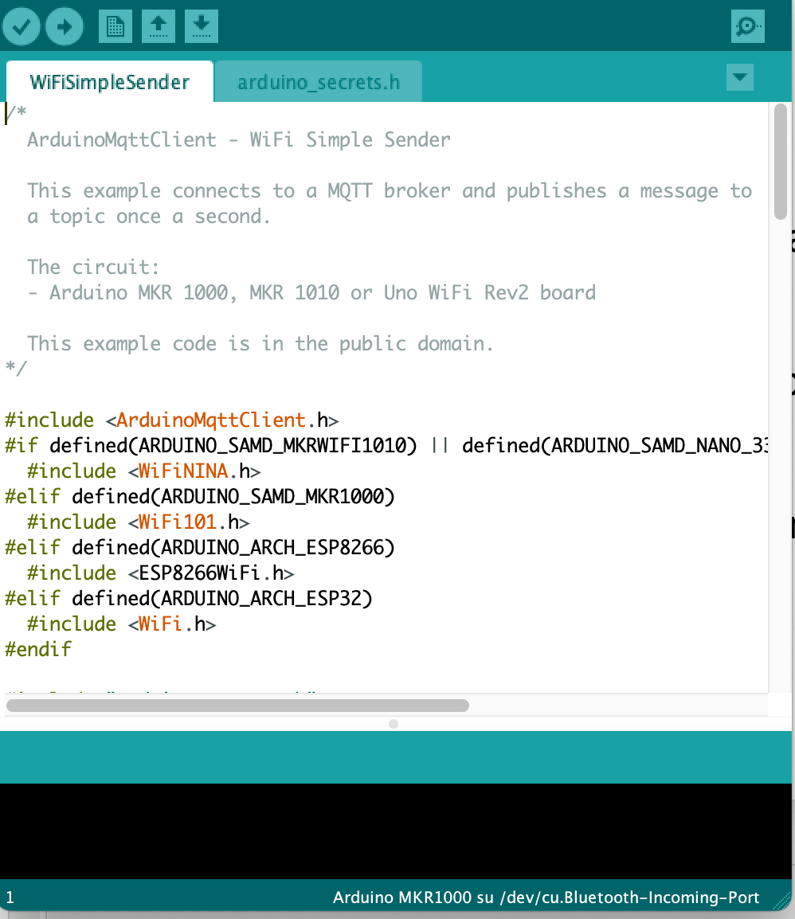
Cosa abbiamo imparato?
uso di JavaScript e Node.js in architetture client-server
cos'è l'input-output non bloccante e un'operazione asincrona
come le operazioni asincrone permettano codice più efficiente
cos'è una callback e la programmazione event-driven
il modello di esecuzione di Node.js
Notes:
I linguaggi di programmazione ad alto livello come C, Python e NodeJs possono essere usati anche per programmare i device.
Questa è una vera rivoluziona, nata molti anni fa con il progetto open hardware Arduino, che sta trasformando il mondo Dev introducendo un layer trasversale a Edge, Fog e Cloud dove lo sviluppatore potrà usare gli stessi strumenti e linguaggi in maniera trasparente al contesti sottostante

Slide 16
Grazie per l’attenzione!

